Slide 1
รหัสวิชา 02190551
กระบวนทัศน์ การพัฒนาทรัพยากรมนุษย์และชุมชนในองค์กร
(HCRD Paradigm in Organization)
รศ.น.ท.ดร.สุมิตร สุวรรณ

Slide 2
ความหมาย
กระบวนทัศน์ = paradigm หมายถึง
กรอบความคิด แนวทางทั่วไปที่ใช้ในการมองโลก
ระบบคิด วิธีคิด แบบของการคิดที่ใช้เป็นแนว ในการศึกษาวิจัยเรื่องใดเรื่องหนึ่ง

Slide 3
ความหมาย
กระบวนทัศน์ = paradigm (Merriam-Webster)
“a philosophical and theoretical framework of a scientific school
or discipline within which theories, laws, and generalizations
and the experiments performed in support of them are formulated; broadly : a philosophical or theoretical framework of any kind.”

Slide 4
ความหมาย
เสนอ 2 กระบวนทัศน์
1.กระบวนทัศน์การเรียนรู้
(learning paradigm)
2.กระบวนทัศน์ผลการปฏิบัติงาน
(performance paradigm)

Slide 5
กระบวนทัศน์การเรียนรู้
มีรากเหง้ามาจากการเรียนรู้ของบุคคล
เพื่อส่งเสริมความสามารถของปัจเจกบุคคล
ให้มีจิตสำนึกและเอาชนะอุปสรรคได้

Slide 6
กระบวนทัศน์การเรียนรู้
มีข้อสมมติฐาน ดังนี้
1.การศึกษา การเจริญเติบโต การเรียนรู้ และการพัฒนาของ ปัจเจกบุคคลเป็นสิ่งที่ดี
2.บุคคลควรจะได้รับการให้คุณค่า ไม่ใช่เพียงแต่เป็นทรัพยากร ที่นำไปสู่ผลลัพธ์เท่านั้น
3.การเรียนรู้และการพัฒนาของปัจเจกบุคคลควรมีความสำคัญกว่า/ เท่ากับความต้องการขององค์กร
4.ผลลัพธ์เบื้องต้นของการพัฒนาทรัพยากรมนุษย์ คือ การเรียนรู้ และการพัฒนา

Slide 7
กระบวนทัศน์การเรียนรู้
5.องค์กรจะก้าวหน้าที่สุด ถ้าปัจเจกบุคคลได้รับการพัฒนาอย่างเต็มที่
6.ปัจเจกบุคคลควรเป็นผู้ควบคุมกระบวนการเรียนรู้ของตนเอง เพราะบุคคลมีสมรรถนะและแรงจูงใจในการเรียนรู้
7.การพัฒนาปัจเจกบุคคลควรเป็นแบบองค์รวม ไม่เพียงแต่ เฉพาะทักษะ/ความสามารถในการปฏิบัติงานเท่านั้น
8.องค์กรจะต้องจัดหาหนทางเพื่อให้บุคคลบรรลุศักยภาพสูงสุด ของมนุษย์ โดยผ่านงานที่มีความหมาย
9.การเน้นย้ำที่ผลการปฏิบัติงาน เป็นการมองบุคคลแบบเครื่องจักร ซึ่งขวางกั้นบุคคลไม่ให้ก้าวไปสู่ศักยภาพสูงสุด

Slide 8
กระบวนทัศน์การเรียนรู้
การเรียนรู้ของบุคคล เกิดจากความสัมพันธ์ 4 ขั้นตอน
1.ความต้องการว่าจะเรียนรู้อะไร/แก้ปัญหาเรื่องใด
2.เรียนรู้ในระบบโรงเรียน/ตามอัธยาศัย/ไม่เป็นทางการ
3.การทดสอบและผลสะท้อนจากการพยายามเรียนรู้ของบุคคล
4.การประยุกต์ข้อมูลที่ได้จากสถานการณ์ต่างๆ ไปสู่ การเรียนรู้ใหม่ๆ เช่น การขับรถ การใช้คอมพิวเตอร์

Slide 9
กระบวนทัศน์การเรียนรู้
การเรียนรู้ของผู้ใหญ่
1.ผู้ใหญ่จำเป็นต้องรู้ว่าเรียนไปทำไม
2.ความคิดของผู้ใหญ่จะเคลื่อนไปสู่ทิศทางของตน
3.ประสบการณ์เดิมเป็นทรัพยากรที่มีคุณค่า
4.ตรงกับความจำเป็นในชีวิต/การปฏิบัติงาน
5.ใช้ชีวิตเป็นศูนย์กลางให้บรรลุศักยภาพสูงสุด
6.แรงจูงใจภายในมากกว่าภายนอก

Slide 10
กระบวนทัศน์การเรียนรู้
การเรียนรู้โดยประสบการณ์
การเรียนรู้โดยบังเอิญ/แบบไม่เป็นทางการ
การเรียนรู้ขององค์กร
องค์กรแห่งการเรียนรู้
การจัดการความรู้ (KM)
ทฤษฎีการเรียนรู้ (Learning Theory)

Slide 11
กระบวนทัศน์ผลการปฏิบัติงาน
มุ่งเน้นให้เกิดความก้าวหน้าของภารกิจ
ปรับปรุงสมรรถนะของปัจเจกบุคคลที่ทำงาน
ปรับปรุงระบบงาน

Slide 12
กระบวนทัศน์ผลการปฏิบัติงาน
มีข้อสมมติฐาน ดังนี้
1.ปัจเจกบุคคลต้องปฏิบัติงานเพื่อให้อยู่รอดและเจริญก้าวหน้า
2.การพัฒนาทรัพยากรมนุษย์ คือ การปรับปรุงผลการปฏิบัติงาน
3.การเน้นผลการปฏิบัติงานไม่ทำให้ศักยภาพของมนุษย์หมดลง
4.สร้างสมรรถภาพเพื่อประสิทธิผลของการปฏิบัติงานในอนาคต
5.ผู้ประกอบวิชาชีพ HRD ต้องมีความรับผิดชอบทางจริยธรรม และศีลธรรม มิได้มีการใช้พนักงานไปในทางที่ผิด
6.การฝึกอบรมและการเรียนรู้ไม่สามารถแยกออกจากระบบ ผลการปฏิบัติงาน

Slide 13
กระบวนทัศน์ผลการปฏิบัติงาน
7.ระบบผลการปฏิบัติงานที่มีประสิทธิผลเป็นรางวัลให้แก่ ปัจเจกบุคคลและองค์กร
8.การปรับปรุงผลการปฏิบัติงานทั้งระบบดำเนินการเพื่อส่งเสริม คุณค่าของการเรียนรู้ในองค์กร
9.การพัฒนาทรัพยากรมนุษย์ต้องเป็นหุ้นส่วนกับฝ่ายต่างๆ เพื่อบรรลุผลสำเร็จของเป้าหมายผลการปฏิบัติงาน
10.HRD ไม่ใช่เฉพาะการเรียนรู้ แต่รวมถึงผลการปฏิบัติงานของ ปัจเจกบุคคลและองค์กร

Slide 14
กระบวนทัศน์ผลการปฏิบัติงาน
ส่วนประกอบสำคัญในทุกงาน/ตำแหน่ง
1.ความสามารถในการปฏิบัติชิ้นงานที่เฉพาะเจาะจงในงานของตน
2.ความสามารถในการปฏิบัติชิ้นงานที่ไม่เจาะจงในงานของตน
3.การสื่อสารโดยการเขียนหรือการพูดที่ถูกต้องในเนื้อเรื่อง
4.ความพยายามของบุคคลในการทำงานแต่ละวัน
5.การรักษาวินัยในตนเอง หลีกเลี่ยงพฤติกรรมลบ (ดื่มสุรา ทำผิดระเบียบ)
6.การอำนวยการ/สนับสนุนการปฏิบัติงานเพื่อนร่วมงาน+ทีมงาน
7.การบังคับบัญชาที่มีผลต่อการปฏิบัติงานของผู้ใต้บังคับบัญชา
8.การบริหารจัดการที่มีผลต่อเป้าหมายของหน่วยงาน

Slide 15
ความหมาย
Human Resource Development : HRD
การพัฒนา = Development = การทำให้เจริญ
ทรัพยากร = Resource = สิ่งทั้งปวงอันเป็นทรัพย์
มนุษย์ = Human = สัตว์ที่รู้จักใช้เหตุผล มีจิตใจสูง

Slide 16
ความหมาย
Leonard Nadler ; organised learning experiences in a definite time period to increase the possibility of improving job performance growth

Slide 17
ความหมาย
Chalofsky; Human Resource Development is the study and practice of increasing the learning capacity of individuals, groups, collectives, and organizations through the development and application of learning-based interventions for purpose of optimising human and organization growth and effectiveness

Slide 18
ความหมาย
Stewart and McGoldrick; Human Resource Development encompasses activities and processes which are intended to have impact on organizational and individual learning

Slide 19
ความหมาย
สัญญา สัญญาวิวัฒน์
การเปลี่ยนแปลงตัวมนุษย์ (สมาชิก/พนักงาน)
ให้มีความรู้ ทักษะ และทัศนคติ ศักยภาพ
การเพิ่มประสิทธิภาพประสิทธิผลขององค์การ

Slide 20
ความหมาย
ดนัย เทียนพุฒ การบูรณาการโดยใช้...
การฝึกอบรม
การพัฒนาอาชีพ
การพัฒนาองค์การ
ปรับปรุงบุคคล ทีมงาน และประสิทธิผล
ขององค์การ

Slide 21
ความหมาย
นงนุช วงษ์สุวรรณ
ด้านรัฐศาสตร์ - การเตรียมประชาชนสำหรับ การมีส่วนร่วมในกระบวนการทางการเมือง
ด้านเศรษฐศาสตร์ - การเพิ่มพูนทุนมนุษย์ และการลงทุนในการพัฒนาเศรษฐกิจ

Slide 22
ความหมาย
สัมฤทธิ์ ยศสมบัติ
การวางแผนที่จะเพิ่มพูนความรู้ ทักษะ และ ความสามารถของพนักงานในองค์การ
ให้ปฏิบัติงานได้ดีและมีประสิทธิภาพ
เพื่อการเปลี่ยนแปลงและการแข่งขันในอนาคต

Slide 23
ความหมาย
คำอื่นที่มีความหมายทำนองเดียวกัน
การพัฒนาบุคคล
การพัฒนาบุคลากร
การพัฒนาทรัพยากรบุคคล
การพัฒนาองค์กร
การพัฒนาอาชีพ

Slide 24
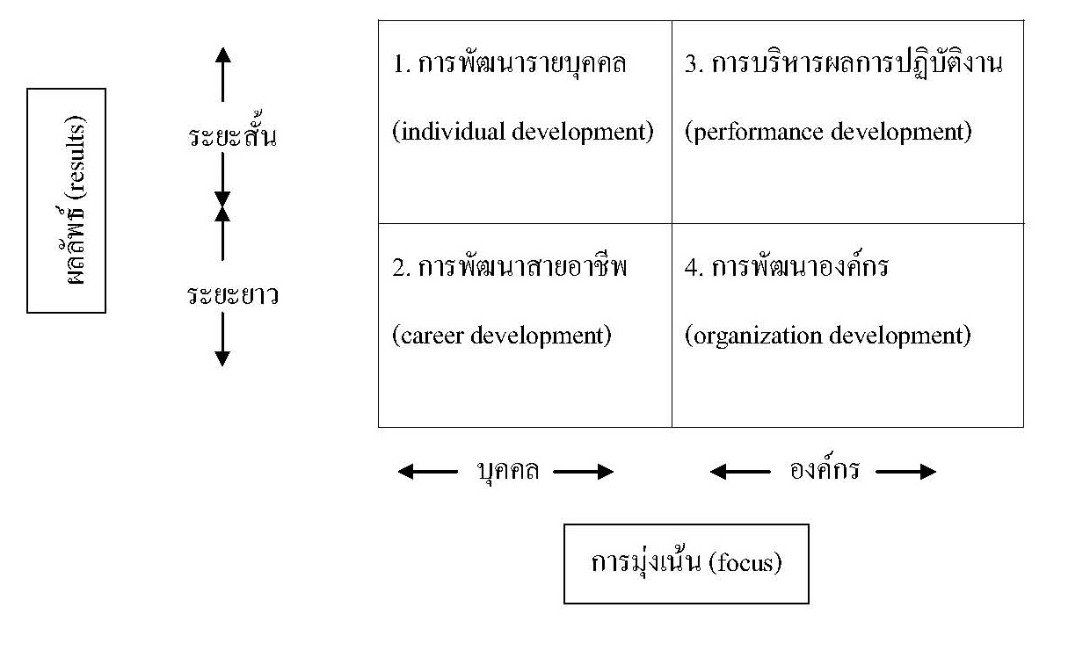

Slide 25
คนส่วนใหญ่มักจะสับสนระหว่าง HRD และ HRM
มองว่า HRD เป็นส่วนหนึ่งของงานด้าน HR
มักใช้คำว่า Personnel Administration
งานด้าน HR ส่วนใหญ่มิได้เน้นด้าน HRD แต่จะเน้นด้าน HRM ตามวงรอบ

Slide 26
ความเป็นมา
ค.ศ.1964 (พ.ศ.2507) ปรากฏใช้คำนี้เป็นครั้งแรกในสหรัฐอเมริกา โดย Harbison and Myers
ค.ศ.1969 (พ.ศ.2511) ถูกแนะนำให้รู้จักในการประชุม Miami Conference of the American Society of Training and Development : ASTD โดย Leonard Nadler

Slide 27
เหตุผลและความจำเป็น
โลกมีการเคลื่อนไหวเปลี่ยนแปลงอยู่ตลอดเวลา
โลกาภิวัตน์ (globalization)
เทคโนโลยีข้อมูลข่าวสาร (information technology)
การแข่งขันของประเทศ (competition)

Slide 28
เหตุผลและความจำเป็น
UNDP (2548) ไทยมีระดับการพัฒนาปานกลาง
ดัชนีการพัฒนาคนอยู่ในลำดับที่ 73 จาก 177
1.การมีชีวิตยืนยาวและสุขภาพดี (อายุขัย)
2.ความรู้ (การรู้หนังสือและการเข้าเรียนต่อ)
3.มาตรฐานคุณภาพชีวิต (GDP และความเท่าเทียม ของอำนาจซื้อ

Slide 29
เหตุผลและความจำเป็น
สถาบันนานาชาติเพื่อการจัดการ (IMD,2549) ความสามารถในการแข่งขันของไทยอยู่ในอันดับที่ 32 จาก 60 ดูจาก...
1.เศรษฐกิจ
2.ประสิทธิภาพภาครัฐบาล
3.ประสิทธิภาพภาคธุรกิจ
4.โครงสร้างพื้นฐาน

Slide 30
เหตุผลและความจำเป็น
ประเทศ 5 ลำดับแรกในด้านเศรษฐกิจ คือ
1.สหรัฐอเมริกา
2.ฮ่องกง
3.สิงคโปร์
4.ไอซ์แลนด์
5.เดนมาร์ก

Slide 31
เหตุผลและความจำเป็น
การปรับปรุงคุณภาพชีวิตของประชากร
การเพิ่มรายได้
การจ้างงาน
การกระจายรายได้
การลดความเหลื่อมล้ำของรายได้
การศึกษา
สุขอนามัย

Slide 32
วิสัยทัศน์ประเทศไทย
สังคมอยู่เย็นเป็นสุขร่วมกัน (Green and Happiness Society)
คนไทยมีคุณธรรมนำความรอบรู้ รู้เท่าทันโลก
ครอบครัวอบอุ่น
ชุมชนเข้มแข็ง สังคมสันติสุข
เศรษฐกิจมีคุณภาพ เสถียรภาพ และเป็นธรรม
สิ่งแวดล้อมมีคุณภาพและทรัพยากรธรรมชาติที่ยั่งยืน
ระบบบริหารจัดการประเทศที่มีธรรมาภิบาล
อยู่ในประชาคมโลกได้อย่างมีศักดิ์ศรี

Slide 33
เหตุผลและความจำเป็น
จำเนียร จวงตระกูล
1.คลั่งไคล้ไหลหลงในปริญญาบัตร
2.ความมักง่าย รักสบายรักสนุก
3.รังเกียจงานที่ทำด้วยมือ
“ขอให้ได้เป็นเจ้าคนนายคน”
“สิบพ่อค้าไม่เท่าพญาเลี้ยง”

Slide 34
เหตุผลและความจำเป็น
ยึดติดกับความเคยชินแบบเดิมๆ เคยทำอย่างไร ก็ทำอย่างนั้น
ใช้คำพูดไม่เป็นไรมาแก้ปัญหาแทน
ไม่ซื่อสัตย์ ตรงไปตรงมา ชอบโกหกแม้เรื่องเล็กน้อย
ระบบพวกพ้อง

Slide 35
เหตุผลและความจำเป็น
Herbert Phillips ได้ศึกษาพฤติกรรมของคนไทย ที่หมู่บ้านบางชัน
1.คนไทยชอบปฏิสัมพันธ์กัน
2.ชอบความราบรื่นกลมกลืนทางสังคม
3.หลีกเลี่ยงการเผชิญหน้า
4.ไม่แสดงความรู้สึกลึกๆ ต่อกัน จะยิ้มให้กันตลอด
5.มีความอดทนสูง เก็บความรู้สึกเก่ง

Slide 36
เหตุผลและความจำเป็น
6.เกรงใจ
7.รักสนุก
8.ปัจเจกนิยมสูง ตัวใครตัวมัน อิสระ ไม่ชอบถูกบังคับ
9.ไม่ชอบผูกมัดในระยะยาว ชอบกิจกรรมเฉพาะกิจ
10.ไม่ชอบแสดงความคิดเห็น/โต้แย้งในที่ประชุม
11.มีความยืดหยุ่นสูง ปรับตัวเก่ง เข้าใจกฎระเบียบและกติกาทางสังคมดี แต่มักจะละเมิด ไม่มีการลงโทษผู้ละเมิด อยู่แบบถ้อยทีถ้อยอาศัยแล้วแต่กรรมเวร

